Slide 1
Тема 2.5.
НОРМУВАННЯ ШУМОВОГО ЗАБРУДНЕННЯ
ПЛАН:
Основні параметри шуму
Санітарне та технічне нормування шуму
Нормування впливу інфразвукових шумів
Нормування впливу ультразвукових шумів

Slide 2
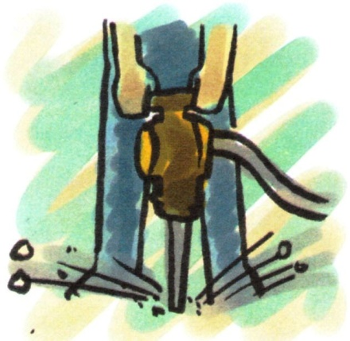
1. Основні параметри шуму
Звук – це форма енергії, що переноситься хвилями.
Шум як несприятливий фізичний фактор навколишнього середовища - це будь-який небажаний звук чи сукупність звуків з випадковими розподілами частот і інтенсивності, що сприймається негативно, заважає слуховому сприйняттю корисної інформації, порушує тишу, завдає шкоди здоров'ю людини і знижує її працездатність.
Одиницею вимірювання шуму є Бел – відношення діючого значення звукового тиску до мінімального значення, яке сприймається вухом людини. На практиці використовується десята частина цієї фізичної одиниці – децибел (дБ). Крім того, звуки мають частоту (на тому самому рівні інтенсивності звуки з вищою частотою більш неприємні, ніж звуки з нижчою частотою). Інтенсивність звуку приблизно 75 дБ може бути небезпечною для людського слуху.

Slide 3
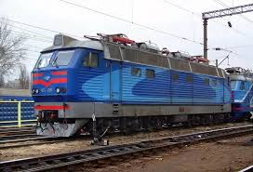
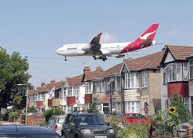
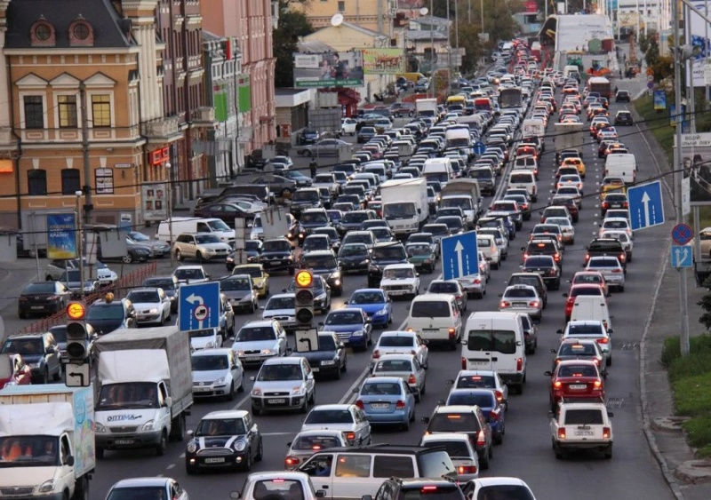
Основними внутрішніми джерелами техногенного шуму в будинках різного призначення є технологічне і інженерне обладнання.
Основними джерелами зовнішнього техногенного шуму є потоки автомобільного, рейкового, водного, повітряного транспорту, промислові підприємства та їх окремі установки, комунально-складські і транспортні підприємства, трансформаторні і газорозподільні підстанції, центральні теплові пункти, насосні і компресорні станції, будмайданчики, гаражі, автостоянки тощо.
Джерелами зовнішнього біогенного шуму є стадіони, базари, майдани для мітингів, танцмайданчики, відкриті майданчики культурномасового відпочинку, спортмайданчики, дискотеки, зоопарки, тваринницькі ферми тощо.

Slide 4
Шуми різних джерел класифікують за характером спектра і за часовими характеристиками (ДСН 3.3.6.037).
За характером спектра шуми поділяють на широкосмугові і тональні.
За часовими характеристиками - на постійні і непостійні. До непостійних шумів відносяться коливні, переривчасті та імпульсні.
Слуховий аналізатор людини характеризується межами сприйняття. Розрізняють нижню і верхню межу сприйняття звуку:
− нижня абсолютна межа чутливості – це мінімальна величина подразника, яка спричинює відчуття;
− верхня абсолютна межа – максимально допустима величина подразника, яка ще не спричинює у людини болю.
Поріг больового відчуття – це максимальний звуковий тиск (р), що сприймається вухом як звук. Перевищення больового порогу призводить до виникнення больових відчуттів і може пошкодити орган слуху.

Slide 5
Звуковий тиск не повністю характеризує джерело звуку. Для більш повної характеристики джерела звуку введено його основні параметри:
інтенсивність звуку (сила звуку);
звукова потужність;
рівень сили звуку;
рівень звукового тиску;
рівень звукової потужності.
При оцінюванні шуму і шумових характеристик джерел шуму важливе значення мають такі поняття, як імісія та емісія.
Імісія – це вплив шумів на людину, яка перебуває в зоні дії джерела шуму. Імісію оцінюють і вимірюють там, де знаходиться людина, на яку впливає шум. Оцінювання імісії виконують, у першу чергу, для порівняння з нормами допустимого шуму.
Емісія – це випромінювання шуму в НПС, вона характеризує безпосередньо джерело шуму.

Slide 6
2. Санітарне та технічне нормування шуму
Акустичний стан територій, прилеглих до житлових і громадських будинків повинен відповідати вимогам Закону України «Про забезпечення санітарного та епідемічного благополуччя населення. Стаття 24. Захист населення від шкідливого впливу шуму, неіонізуючих випромінювань та інших фізичних факторів.
Допустимі рівні шуму для житлових територій, громадських будівель, характеристики основних джерел зовнішніх шумів, визначення рівнів шуму та його зниження, слід здійснювати відповідно до вимог ДБН В.1.1-31:2013 «Захист територій, будинків і споруд від шуму».
Наказ МОЗ від 22.02.2019 № 463 «Про затвердження Державних санітарних норм допустимих рівнів шуму в приміщеннях житлових та громадських будинків і на території житлової забудови»

Slide 7
Таблиця 1. Показники допустимих рівнів звукового тиску
Назва території | Час доби * | Допустимі рівні звукового тиску, дБ, в октавних смугах з середньо геометричними значеннями частот, Гц: |  |  |  |  |  |  |  |  |  | LА, дБА та LАекв., дБА | LA макс, дБА
 |  | 16 | 31,5 | 63 | 125 | 250 | 500 | 1000 | 2000 | 4000 | 8000
1. Території, які безпосередньо прилягають до будинків лікарень та санаторіїв | день | 82 | 71 | 60 | 52 | 45 | 40 | 36 | 34 | 33 | 32 | 45 | 60
 | ніч | 80 | 65 | 54 | 44 | 37 | 31 | 27 | 24 | 22 | 22 | 35 | 50
2. Території, які безпосередньо прилягають до житлових будинків, будинків відпочинку, пансіонатів, диспансерів, будинків інтернату для людей похилого віку і людей з інвалідністю, будинків поліклінік, закладів дошкільної, загальної середньої освіти та інших закладів освіти, бібліотек, музеїв, | день | 85 | 76 | 67 | 60 | 54 | 49 | 46 | 44 | 43 | 42 | 55 | 70
 | ніч | 82 | 71 | 60 | 52 | 45 | 40 | 36 | 34 | 33 | 32 | 45 | 60
3.Територія житлової забудови, в тому числі поблизу аеродромів і аеропортів на яку впливає шумоб'єктів будівництва та реконструкції | день | 87 | 79 | 71 | 64 | 58 | 54 | 51 | 49 | 48 | 47 | 60 | 75
 | ніч | 84 | 74 | 64 | 56 | 50 | 44 | 41 | 39 | 38 | 37 | 50 | 65
4.Території які безпосередньо прилягають до готелів та будинків гуртожитків | день | 87 | 79 | 71 | 64 | 58 | 54 | 51 | 49 | 48 | 47 | 60 | 75
 | ніч | 84 | 74 | 64 | 56 | 50 | 44 | 41 | 39 | 38 | 37 | 50 | 65
5. Території, які безпосередньо прилягають до офісних будівель | день | 89 | 82 | 74 | 67 | 62 | 58 | 56 | 54 | 53 | 52 | 65 | 80
 | ніч | 85 | 76 | 67 | 60 | 54 | 49 | 46 | 44 | 43 | 42 | 55 | 70
* Час доби: Вдень – з 8 до 22 години. Вночі – з 22 до 8 години

Slide 8
Закон України «Про забезпечення санітарного та епідемічного благополуччя населення» Стаття 24. Захист населення від шкідливого впливу шуму, неіонізуючих випромінювань та інших фізичних факторів
Органи виконавчої влади, органи місцевого самоврядування, підприємства, установи, організації та громадяни при здійсненні будь-яких видів діяльності з метою відвернення і зменшення шкідливого впливу на здоров'я населення шуму, неіонізуючих випромінювань та інших фізичних факторів зобов'язані:
здійснювати відповідні організаційні, господарські, технічні, технологічні, архітектурно-будівельні та інші заходи щодо попередження утворення та зниження шуму до рівнів, установлених санітарними нормами;
забезпечувати під час роботи закладів громадського харчування, торгівлі, побутового обслуговування, розважального та грального бізнесу, культури, при проведенні концертів, дискотек, масових святкових і розважальних заходів тощо рівні звучання звуковідтворювальної апаратури та музичних інструментів у приміщеннях і на відкритих площадках, а також рівні шуму в прилеглих до них жилих і громадських будівлях, що не перевищують рівнів, установлених санітарними нормами;

Slide 9
вживати заходів щодо недопущення впродовж доби перевищень рівнів шуму, встановлених санітарними нормами, в таких приміщеннях і на таких територіях (захищені об'єкти):
жилих будинків і прибудинкових територіях;
лікувальних, санаторно-курортних закладів, будинків-інтернатів, закладів освіти, культури;
готелів і гуртожитків;
розташованих у межах населених пунктів закладів громадського харчування, торгівлі, побутового обслуговування, розважального та грального бізнесу;
інших будівель і споруд, у яких постійно чи тимчасово перебувають люди;
парків, скверів, зон відпочинку, розташованих на території мікрорайонів і груп житлових будинків.
Шум на захищених об'єктах при здійсненні будь-яких видів діяльності не повинен перевищувати рівнів, установлених санітарними нормами для відповідного часу доби.

Slide 10
Наказ МОЗ від 22.02.2019 № 463 «Про затвердження Державних санітарних норм допустимих рівнів шуму в приміщеннях житлових та громадських будинків і на території житлової забудови»
внутрішні джерела шуму - джерела, розташовані в будинку з приміщеннями, з нормованими рівнями звуків та/або звукових тисків;
еквівалентний (за енергією) рівень звуку даного непостійного шуму - рівень звуку постійного широкосмугового шуму, який має той самий середньоквадратичний звуковий тиск, що i даний непостійний шум тієї самої тривалості;
зовнішні джерела шуму - джерела, розташовані зовні будинку;
максимальний рівень звуку L_{A макс}., дБА - рівень звуку непостійного шуму, що відповідає максимальному показанню вимірювального приладу (шумоміра) під час візуального відліку, або значення рівня звуку, що перевищує протягом 1 % тривалості вимірювального інтервалу під час реєстрації шуму автоматичним приладом (статистичним аналізатором);

Slide 11
октавний рівень звукового тиску L, дБ - рівень звукового тиску в тій чи іншій октавній смузі нормованого діапазону частот;
рівень звуку, L_{А}, дБА - рівень звукового тиску постійного шуму в нормованому діапазоні частот, коригований за стандартною частотною характеристикою «А»;
рівень звукового тиску, L, дБ - десять десяткових логарифмів відношення квадрата певного звукового тиску до квадрата порогової величини звукового тиску;
шум імпульсний - непостійний шум, який складається з одного, декількох або періодичних звукових сигналів (імпульсів), кожен з яких тривалістю менше ніж 1 с, при цьому piвні звуку в дБАІ та дБА, виміряні на часових характеристиках шумоміра відповідно «імпульс» та «повільно», відрізняються між собою не менше ніж на 7 дБА;
шум непостійний - шум, рівень звуку якого змінюється у часі більше ніж на 5 дБА під час вимірювання шумоміром на часовій характеристиці «повільно» i на частотній характеристиці «А»;
шум постійний - шум, рівень звуку якого змінюється у чaci не більше ніж на 5 дБА під час вимірювання шумоміром на часовій характеристиці «повільно» i на частотній характеристиці «А»;

Slide 12
шум структурний - механічна вібрація будівельних конструкцій, яка виникає під час їx збудження динамічними силами, поширюється конструкціями будинку i випромінюється цими конструкціями у вигляді пoвiтpянoгo шуму. Джерелами структурного шуму є механічне обладнання з динамічними навантаженнями, жорстко встановлене на огороджувальній конструкції, санітарно-технічне обладнання тощо;
шум як негативна суб’єктивна оцінка - будь-який небажаний звук, що сприймається негативно в силу того, що він заважає слуховому сприйняттю, переробці, передачі (речова комунікація) корисної інформації, порушує сон та відпочинок i тим самим завдає шкоди здоров’ю людини i знижує її працездатність;
шум як фізичний фактор - акустичні коливання, що характеризуються випадковою зміною амплітуди, частоти i тривалості.

Slide 13
Санітарні норми встановлюють максимально допустимі значення (рівні) інтенсивності шуму з метою захисту людей від його шкідливого впливу. В основу санітарно-гігієнічного нормування шуму закладено запобігання виникненню функціональних розладів або захворювань, надмірному стомленню і зниженню працездатності як при короткочасних, так і повторній дії несприятливих чинників виробничого середовища.
За даними медиків, дія шуму може спричиняти:
нервові;
серцево-судинні захворювання;
виразкову хворобу;
порушення обмінних процесів;
функціонування органів слуху тощо.

Slide 14
Наближену дію шуму різних рівнів можна охарактеризувати таким чином. Шум до 50 дБ, зазвичай, не спричинює шкідливого впливу на людину в процесі її трудової діяльності. Шум з рівнем 50 - 60 дБ може мати психологічний вплив, що проявляється у погіршенні розумової діяльності, послабленні уваги, швидкості реакції тощо. При рівні шуму 65 -90 дБ можливі фізіологічні зміни: частішає пульс, тиск крові підвищується, судини звужуються, що погіршує постачання органів кров'ю. Дія шуму з рівнем 90 дБ і вище може призвести до функціональних порушень в органах та системах організму людини: знижується слухова чутливість, погіршується діяльність шлунку та кишечника, з'являється відчуття нудоти, головний біль, шум у вухах.
Шум у 120 дБ та вище здійснює механічний вплив на органи слуху. Це проявляється у порушенні зв'язків між окремими частинами внутрішнього вуха, можливий навіть розрив барабанної перетинки. Звукові хвилі, проникаючи через шкіру, спричинюють механічні коливання тканин організму, внаслідок чого відбувається руйнування нервових клітин, розрив дрібних судин тощо.

Slide 16
Наказ МОЗ від 22.02.2019 № 463 про Державні санітарні норми допустимих рівнів шуму в приміщеннях житлових та громадських будинків і на території житлової забудови.
Технічне нормування встановлює граничні значення характеристик шуму для різних типів обладнання з урахуванням технічних можливостей.
Отже, якщо санітарні норми визначаються необхідною для здоров'я величиною зниження шуму, то технічні норми встановлюють граничні норми шуму для окремих видів машин і механізмів.
Основною шумовою характеристикою машини є рівні її звукової потужності в октавних смугах з середньогеометричними частотами 63 – 8000 Гц, на основі яких машини порівнюють за шумовими властивостями.

Slide 17
Заходи щодо зниження рівнів шуму
Боротьба з шумом в місті має велике значення і ведеться за такими напрямками:
1. в джерелі шуму: конструктивні й адміністративні заходи: створення та застосування малошумних агрегатів, автомобілів, регламентація часу їхньої роботи і місць розташування на території;
2. на шляху розповсюдження шуму в міському середовищі від джерела шуму до об’єкта шумозахисту: містобудівні заходи, пов’язані із застосуванням в проектних рішеннях елементів міського середовища, які сприяють зниженню рівня шуму;
3. на об’єкті шумозахисту: конструктивно-будівельні методи, які забезпечують підвищення звукоізолюючих якостей огороджувальних конструкцій будинків та споруд.

Slide 18
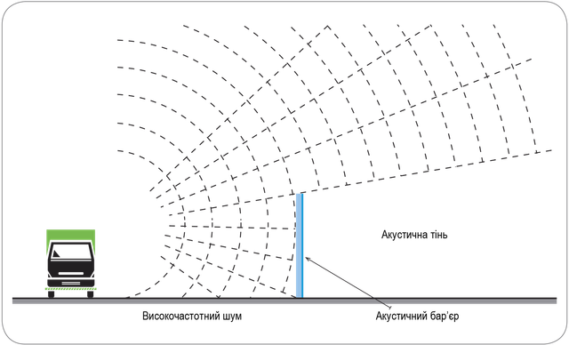
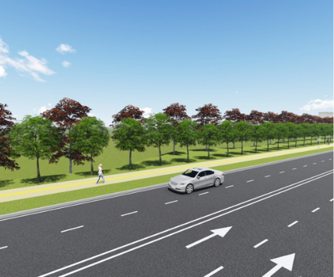
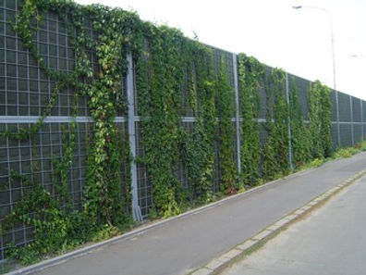
Основними містобудівними заходами, що сприяють зниженню рівня шуму є:
збільшення відстані між джерелом шуму й об'єктом, який захищається;
застосування акустично непрозорих екранів - укосів, стін будинків, екранів;
застосування спеціальних шумозахисних смуг озеленення;
різні прийоми планування, раціональне розміщення гучних об’єктів і об'єктів мікрорайону, які захищаються, та ін.; застосування раціональних прийомів забудови магістральних вулиць;
максимальне озеленення території мікрорайону і розділових смуг магістральних вулиць;
використання рельєфу місцевості та ін.

Slide 19
3. Нормування впливу інфразвукових шумів
Інфразвук – це коливання в пружному середовищі, що мають однакову з шумом фізичну природу, але поширюються з частотою, меншою за 20 Гц.
Інфразвук (ІЗ) генерується природними джерелами (вітри, водоспади, хвилі морів, озер, водосховищ, грози, землетруси тощо) і штучними (міські транспортні засоби, сільськогосподарські машини, поїзди, дорожньобудівельні машини, водний та повітряний транспорт, вибухи, промислові підприємства тощо).
Основними джерелами виробничого інфразвуку є двигуни внутрішнього згорання, вентилятори, поршневі компресори та інші тихохідні машини.
Класифікація інфразвуку
За часовими характеристиками інфразвук поділяють на:
– постійний, рівень звукового тиску якого по шкалі «Лінійна» на характеристиці «повільно» змінюється не більш ніж на 10 дБ за 1 хв спостереження;
– непостійний, рівень звукового тиску якого по шкалі «Лінійна» на характеристиці «повільно» змінюється більш ніж на 10 дБ за 1 хв спостереження.

Slide 20
Параметрами постійного інфразвуку на робочих місцях, що нормуються, є рівні звукового тиску у октавних смугах частот із середньогеометричними частотами 2, 4, 8, 16 Гц.
Відповідно до ДСН 3.3.6.037-9 допустимі рівні інфразвуку наведено в табл. 2.
Таблиця 2
Допустимі рівні інфразвуку

Slide 21
4. Нормування впливу ультразвукових шумів
Ультразвук – це коливання у пружному середовищі, що перевищують частоту поширення 20 кГц.
За способом передачі від джерела до людини ультразвук поділяють на:
– повітряний, що передається через повітряне середовище;
– контактний, що передається на руки працюючої людини через тверде чи рідке середовище.
За спектром ультразвук поділяють на:
– низькочастотний, коливання якого передаються людині повітряним та контактним шляхом (від 1,2 х 10⁴ до 1,0 х 10⁵ Гц);
– високочастотний, коливання якого передаються людині тільки контактним шляхом (від 1,0 х 10⁵ до 1,0 х 10⁹ Гц).

Slide 22
Джерелами ультразвукового випромінювання у промисловості, медицині, науково-дослідних інститутах є ультразвукове технологічне обладнання - магнітострикційні перетворювачі (що працюють на частоті 22 - 44 кГц) та ультразвукові генератори (в медицині потужністю 10 – 30 Вт, у техніці – до 60 кВт і більше).
Ультразвук так само, як й інфразвук, орган слуху людини не сприймає, але за тривалої дії ультразвук небезпечних рівнів негативно впливає на організм людини, а саме:
відбуваються різні порушення нервової системи;
змінюється тиск, склад і властивості крові;
втрачається слухова чутливість.
Параметрами повітряного ультразвуку, що нормується в робочій зоні, є рівні звукового тиску в третинооктавних смугах із середньогеометричними частотами 12,5; 16,0; 20,0; 31,5; 40,0; 63,0; 80,0; 100,0 кГц.

Slide 23
Відповідно до ДСН 3.3.6.037-99 допустимі рівні ультразвукових тисків в октавних та третинооктавних смугах не мають перевищувати значень, наведених у табл. 2.
Таблиця 2
Допустимі рівні ультразвукових тисків

Slide 24
Запитання і завдання для самостійної роботи
Основні аспекти захисту довкілля від шуму.
Нормування ультразвукових шумів.
Шумове навантаження на довкілля.
Класифікаційні ознаки та характеристики шуму.
Джерела шумового навантаження на довкілля.
Основні пріоритети в зниженні рівня акустичного забруднення.
Засоби індивідуального захисту від шуму.
Правовий захист населення від шуму.
Звукопоглинальні конструкції і акустичні екрани.
Джерела шуму інженерного обладнання
Захист від шуму інженерного обладнання житлових і громадських будинків
Захист від шуму сельбищних територій міських та сільських поселень.

